Slide 1
Агентство Республики Казахстан по статистике
Итоги работы
Агентства РК по статистике
за 2013 год и задачи на 2014 год
Астана, 2014

Slide 2
Агентство Республики Казахстан по статистике
«Басты мақсат – Қазақстанның ең дамыған 30 мемлекеттің қатарына қосылуы. Бүгінде Отанымыздың жетістіктері - әрбір азаматтың ұлттық мақтанышы. Күшті, қуатты мемлекеттер ғана ұзақмерзімдік жоспарлаумен, тұрақты экономикалық өсумен айналысады»
Н. Назарбаев
2

Slide 3
Пересмотр форм статистической отчетности Агентства
Каждая статформа рассмотрена на:
заседаниях рабочих групп с участием госорганов и респондентов;
заседаниях Методологического совета Агентства.
Из 181 статформы оптимизированы 111,
отменены 28 (15%),
введены новые 6
в 2014 году отчетная нагрузка на респондентов снижена на 12%
все статформы Агентства прошли экспертизу в Национальной палате предпринимателей РК и Научно-исследовательском институте государства и права, а также государственную регистрацию в МЮ РК

Slide 4
Внедрение новых статистических наблюдений
С 2014 года введены 6 новых статнаблюдений:
по качеству жизни лиц в возрасте 18 лет и старше, имеющих
инвалидность, с учетом гендерной специфики
по качеству жизни детей до 18 лет, имеющих инвалидность, с учетом
гендерной специфики
по занятости и безработице на уровне районов и городов областного значения
по услугам в сфере оптовой торговли, в рамках межрегиональной торговли
по электронной торговле
по использованию возобновляемых источников энергии
Будут сформированы следующие показатели перехода к «зеленой» экономике:
доступ населения к экологически чистым продуктам и услугам
объем производства экологически чистых продуктов
инвестиции в возобновляемые источники энергии
инвестиции, направленные на снижение выбросов парниковых газов
стоимость строительных работ выполненных на «зеленом» строительстве

Slide 5
Реализация совместно со Всемирным Банком проекта КАЗСТАТ
по укреплению потенциала национальной статистики Казахстана
На 2012 - 2016 годы запланировано 419 мероприятий
Повышение профессионального уровня статистиков через консультации и тренинги
В 2013 году проведены
89 мероприятий
Агенство посетило 44 международных консультанта
Организовано 5 обучений для сотрудников Агенства и ЦГО
144 сотрудника посетили статофисы стран Консорциума
Внедрение международного опыта и стандартов
За период реализации проекта:
Будет разработано 50 и усовершенствовано 20 методических работ
Будут разработаны новые классификаторы и руководства
Будут внедрены компьютеризированная система телефонного опроса (КСТО), компьютеризированная система индивидуальных опросов (КСИО), CALL-CENTRE для населения и бизнеса

Slide 6
Реализация совместно со Всемирным Банком проекта КАЗСТАТ
по укреплению потенциала национальной статистики Казахстана
Совершенствование методологии по всем отраслям статистики с учетом рекомендаций международных экспертов
В 2013 году:
Усовершенствованы 9 существующих методик:
по формированию основных показателей по животноводству
по статистике науки и инноваций
по статистике промышленности
по статистике туризма
по ведению статистического регистра населения
по формированию дизайна выборки предприятий
по построению индекса цен в сельском хозяйстве
по построению цен оптовых продаж
по составлению баланса основных средств и расчета его показателей
Разработано новых 5 методик:
по построению индекса цен на рынке жилья
по формированию данных по ненаблюдаемой экономике в региональном разрезе
по построению счета изменений в объеме активов
по построению выборки домашних хозяйств по обследованию занятости населения
по расчету валового внутреннего продукта в постоянных ценах

Slide 7
Встреча с экспертами Межведомственной Группы ООН по оценке детской смертности
В июне 2013 года была
встреча с экспертами Межведомственной Группы ООН по оценке детской смертности
В результате данной встречи оценка младенческой смертности в Казахстане снижена по 2011 год с 31 до 18, а за 2012 год – до 16,7 случаев на 1000 родившихся

Slide 8
Обследования занятости и безработицы
С 2014 года начато ежегодное обследование 218 000 домашних хозяйств (5% от общей численности домохозяйств) для получения данных о занятости и безработице в разрезе районов и городов
С 2013 года ежеквартально формируются данные по самозанятым с выделением продуктивного и не продуктивно занятых
Итоги обследования за 2014 год будут размещены на сайте Агентства в начале 2015 года

Slide 9
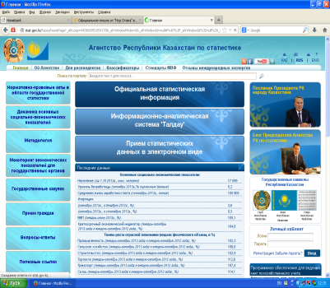
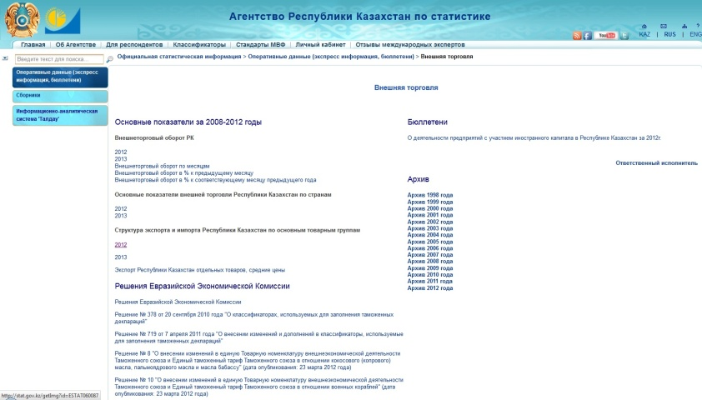
Внедрение новых информационных технологий
В ноябре 2013 года веден модернизированный Интернет-сайт Агентства www.stat.gov.kz
удобная навигация по сайту
новые интерактивные модули
усовершенствован поиск
статистической информации
отображение сайта на
мобильных устройствах

Slide 10
ИИС «е-Статистика» – автоматизация процессов сбора, обработки и распространения

Slide 11
Основные компоненты ИИС «е-Статистика»
ИС МЕТАДАННЫЕ
единая система описания статистических показателей по всем процессам формирования статистики
ИС КЛАСС
централизованное ведение классификаторов, номенклатур и справочников
ИС Хранилище первичных статданных
централизованное хранение, преобразование, унификация первичных статистических данных
ИС СБОР ДАННЫХ В ON-LINE РЕЖИМЕ
возможность респондентам представлять данные в он-лайн режиме
База данных агрегированных показателей
централизованное хранение всех агрегированных показателей Агентства
ИС Статистический регистр населения
система для учета демографических единиц и событий
ИАС «Талдау»
предоставление статистической и аналитической информации в удобном интерактивном режиме
ИС «Обработки первичной статистической и административной информации»
оперативная и качественная обработка первичных статистических данных
11

Slide 12
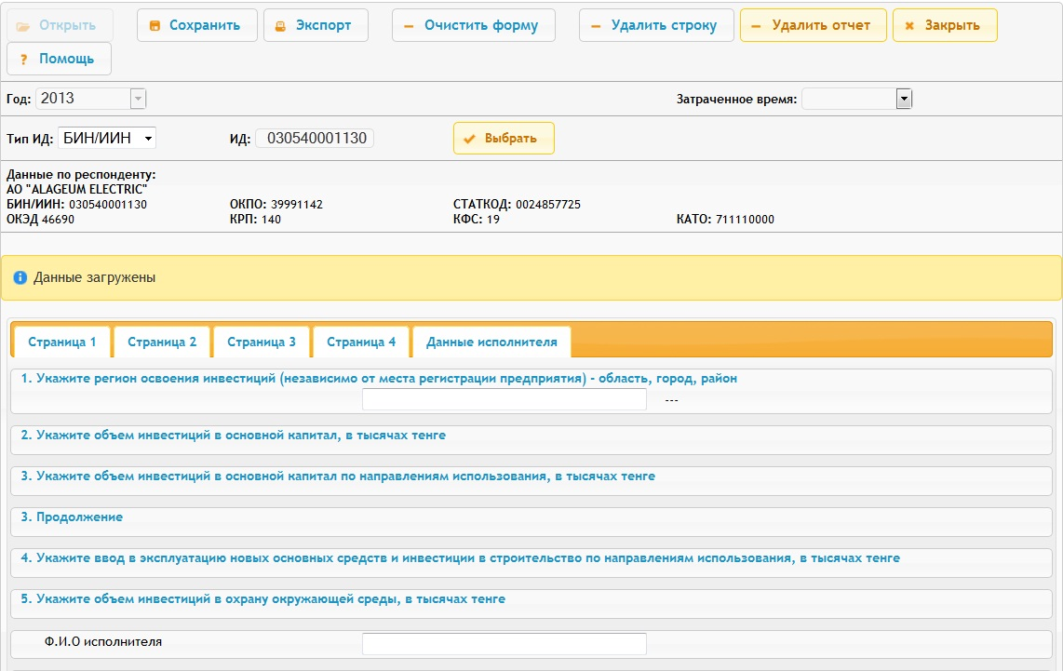
Прием статотчетов в он-лайн режиме
с 1 января 2014 года предприятиям предоставлена возможность сдачи 125 статформ
в режиме он-лайн
снижение финансовых, трудовых, транспортных и временных затрат респондентов
устранение административных барьеров
снижение риска допущения ошибок при вводе данных
возможность выбора необходимых позиций из выпадающих справочников и классификаторов
Notes:
Агентством ведутся статистические наблюдения по 180 статистическим формам.
Уже со 2 квартала т.г. респондентам будет предоставлена возможность заполнять бланк квартальной отчетности 1-ВТ на Портале Агентства в он-лайн режиме.
В 2011 году будет внедрено 63 статистические формы.
При реализации проекта будет реализована возможность предоставления статистической отчетности по всем 180 статистическим формам.

Slide 13
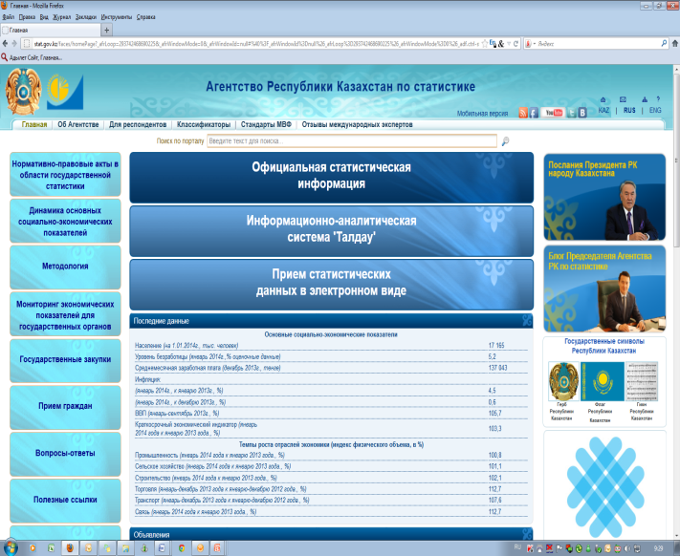
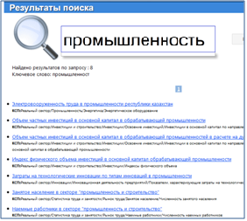
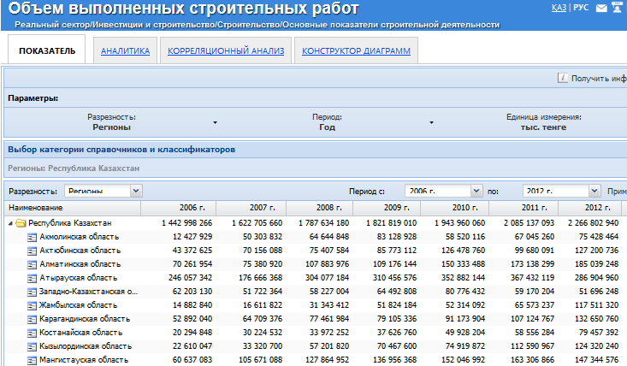
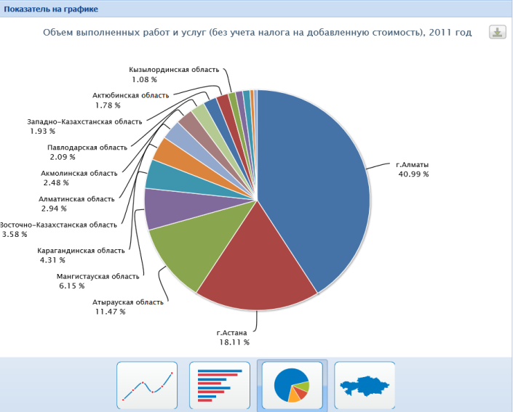
Информационно-аналитическая система «Талдау»
поиск по ключевому слову и
каталогу показателей
информация в таблицах,
графиках, картах, диаграммах
экспорт таблиц, графиков и
карт в форматы xls, pdf, jpeg,
png, svg
анализ статинформации
личный кабинет, где
сохраненная статинформация
актуализируется автоматически
Число посещений Интернет-сайта Агентства возросло в 7 раз
2012 год - 597 тысяч
2013 год - 844 тысячи
2011 год - 581 тысяча
2010 год - 300 тысяч
2009 год - 120 тысяч

Slide 14
Интеграция ИИС «е-Статистика» с ИС других госорганов
«ГБД ФЛ» МЮ
ГБД «Регистр недвижимости» МЮ
«ГБД ЮЛ» МЮ
ИС «ЗАГС» МЮ
ЕАСУ «е-Минфин» МФ
«РНиОН» НК МФ
ИС «Регистрационный пункт документирования и регистрации населения» МВД
ИС «Адресный регистр» МТК
ИИС «е-Статистика»
Осуществлена интеграция с 18 ИС других госорганов
ИС «Беркут» КНБ
ИС «Здравоохра-нения» МЗ
ИС «ЕНТ» МОН
ИС «е-Agriculture» МСХ
ГБД «е-Лицензирование» МТК
ИС «Генеральная схема организации территории» МРР
ИС Счетного комитета
«Е-Акимат» Алматинской области
«Е-Акимат» г. Астаны
ИС «Обязательные пенсионные взносы» МТСЗН
реализованные в 2009-2012гг.
реализованные в 2013 г.

Slide 15
Планы на 2014-2017 годы по интеграции ИИС «е-Статистика»
с ИС других госорганов
2014г. – 2 ИС
КУЗР МРР, МТК
2015г. – 4 ИС
МНГ, НК МФ, МЮ, МООС
ИИС
«е-Статистика»
2016г. – 5 ИС
МФ (2 ИС),
ГП, МЮ, НБ
2017г. – 6 ИС
НБ (3 ИС),
МТСЗН,
МИНТ (2 ИС)

Slide 16
Перевод ведения акимами сельских округов похозяйственного учета на электронный формат
На 10 февраля т.г. введено:
- по хозяйствам населения 98% информации из книг похозяйственного учета
- по крестьянским и фермерским хозяйствам – 96%
Проведен пилот в 3-х регионах
(Акмолинская, Алматинская, Южно-Казахстанская области)
ПО доработано и установлено
во всех сельских акиматах
Агентством разработано программное обеспечение (ПО)
для сельских акимов
Снижение трудозатрат для сельских акимов
Повышение качества сельскохозяйственной статистики
Сокращение расходов на ведение учета

Slide 17
Синхронизация системы госпланирования с госстатистикой
Дорожная карта по обеспечению синхронизации Системы государственного планирования с государственной статистикой Рабочий орган – МЭБП и АС
Проводится работа по утверждению госорганами методик расчета показателей и их публикации
на своих сайтах
Определен перечень показателей (1409)
МЭБП определил перечень документов СГП, которые должны мониториться (75)
Определен перечень индикаторов, достижение которых необходимо мониторить (725)
на 10 февраля 2014 года 13 госорганов из 21 согласовали и утвердили свои методики

Slide 18
Согласование форм административного учета госорганов
Агентством разработано 6 критериев для согласования:
достоверность данных
применяемость данных
осуществление обработки данных
- наличие согласования формы с Агентством
- наличие дублирования с другими данными
- сложность заполнения формы
На 10 февраля 2014 года всего внесено в Агентство
1344 формы 22 ЦГО и МИО, из них:
- согласовано 690 (51%)
- рекомендовано к сокращению и сокращено госорганами 478 (36%)
- на стадии согласования 176 (13%)

Slide 19
Методика определения ежегодных рейтингов регионов
Осуществлен пересмотр перечня показателей рейтинга по социально-экономическому развитию регионов:
собраны предложения заинтересованных ЦГО и МИО
проведены рабочие совещания по их обсуждению
- по итогам совещаний пересмотрен перечень показателей
В результате перечень показателей рейтинга сокращен вдвое с 47 до 24 и согласован с АП

Slide 20
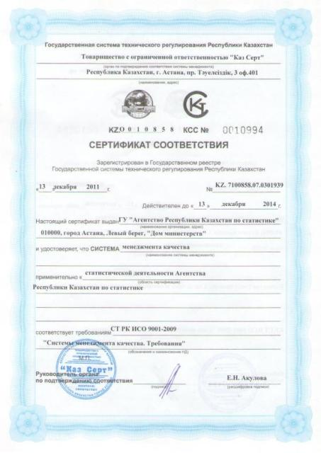
Система менеджмента качества Агентства
Проведено подтверждение соответствия стандартам ИСО 9001
Агентство
Территориальные органы статистики
Получено подтверждение ИСО 9001:2008 и СТ РК ИСО 9001-2009
Получено подтверждение
CТ РК ИСО 9001-2009
20

Slide 21
Задачи Агентства на 2014 год
продолжить работу по реализации проекта КАЗСТАТ совместно со Всемирным Банком и консорциумом зарубежных партнеров и заинтересованными госоргонами РК
продолжить совершенствование Системы Национальных Счетов
разработать 7 новых и пересмотреть 8 существующих методик в различных отраслях статистики с учетом международных стандартов, в том числе по статистике «зеленой» экономики
обеспечить функционирование на должном уровне ИИС «Е-статистика» и всех его компонентов

Slide 22
Задачи Агентства на 2014 год
продолжить работу по интеграции с информационными системами других госорганов
увеличить количество отчетов, принимаемых в он-лайн режиме
пересмотреть с участием заинтересованных ГО и респондентов общегосударственные и ведомственные статформы с целью дальнейшей их оптимизации на 2015 год и снижения нагрузки на респондентов
продолжить политику открытости и доступности статистики

Slide 23
Агентство Республики Казахстан по статистике
БЛАГОДАРЮ ЗА
ВНИМАНИЕ!

